Slide 1
1 МАРТА – ДЕНЬ ПАМЯТИ 6 роты 104 парашютно-десантного полка 76 гвардейской воздушно-десантной дивизии

Slide 2
Бой у высоты 776 – контртеррористическая операция, в ходе которой 6 рота 2 батальона 104 парашютно-десантного полка 76 гвардейской дивизии вступила в бой с неравными силами чеченских боевиков

Slide 3
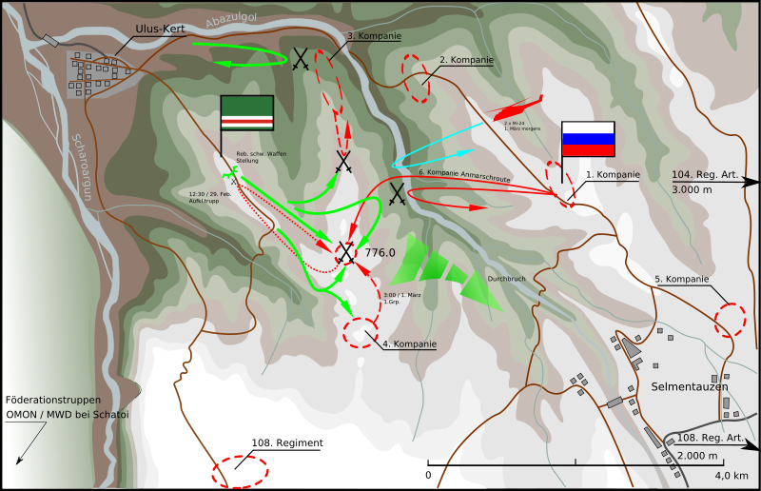
Схема боя у 776 высоты

Slide 4
БОЙ У ВЫСОТЫ 776
Контртеррористическая операция
29 февраля – 1 марта 2000 года
Место: Шатойский район, Чечня
Командующие
Хаттаб Марк Евтюхин
Шамиль Басаев Геннадий Трошев
Силы сторон
До 2500 чеченских 90 десантников
боевиков и арабских
наемников
ПОТЕРИ
400-500 боевиков 84 военнослужащих

Slide 5
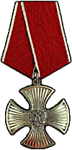
Указом президента России
22 десантникам было присвоено
звание Героя России
21 — посмертно
68 солдат и офицеров 6 роты
награждены
орденами Мужества
63 — посмертно

Slide 6
Вспомним всех поимённо,
Горем вспомним своим.
Это нужно не мёртвым,
Это надо – живым.
Роберт Рождественский

Slide 7
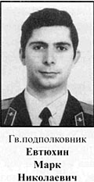

Slide 8
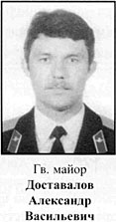

Slide 9
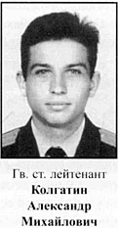

Slide 21
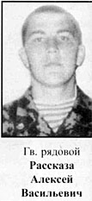

Slide 22
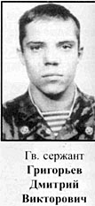

Slide 23
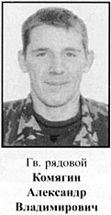

Slide 24
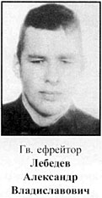

Slide 25
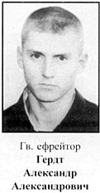

Slide 26
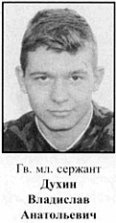

Slide 27
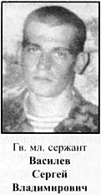

Slide 28
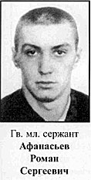

Slide 29
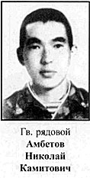

Slide 30
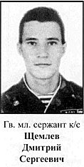

Slide 31
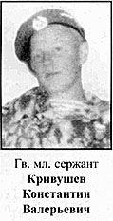

Slide 32
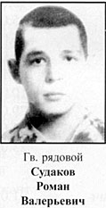

Slide 33
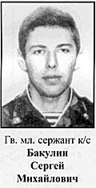

Slide 34
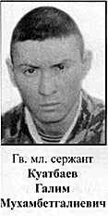

Slide 35
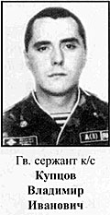

Slide 36
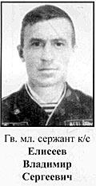

Slide 37
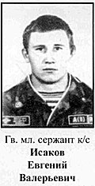

Slide 38
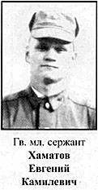

Slide 39
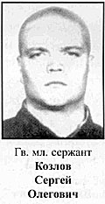

Slide 40
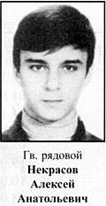

Slide 41
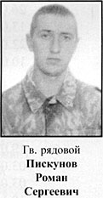

Slide 42
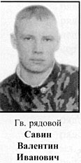

Slide 43
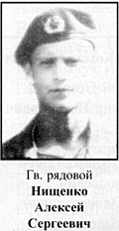

Slide 44
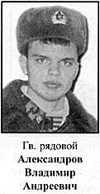

Slide 45
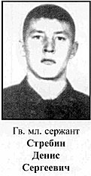

Slide 46
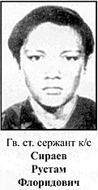

Slide 47
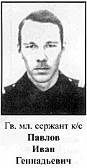

Slide 48
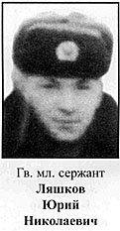

Slide 49
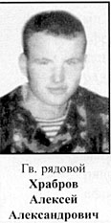

Slide 50
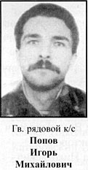

Slide 51
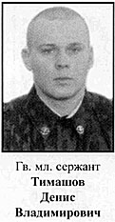

Slide 52
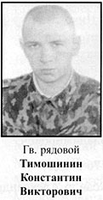

Slide 53
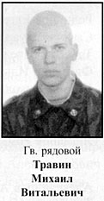

Slide 54
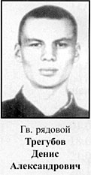

Slide 55
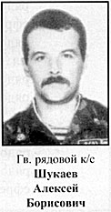

Slide 56
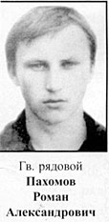

Slide 57
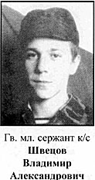

Slide 58
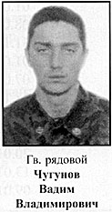

Slide 59
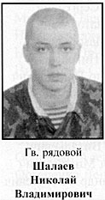

Slide 60
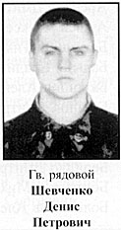

Slide 61
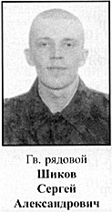

Slide 62
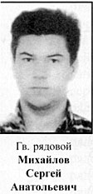

Slide 63
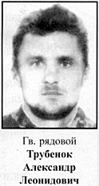

Slide 64
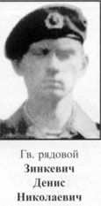

Slide 65
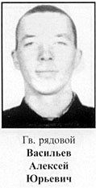

Slide 91
В живых
остались
только
6 бойцов

Slide 92
1 МАРТА – ДЕНЬ ПАМЯТИ 6 роты 104 парашютно-десантного полка 76 гвардейской воздушно-десантной дивизии

Slide 93
В 2001 году на территории Первого Московского кадетского корпуса воздвигнут Храм-часовня Святого Благоверного великого князя Дмитрия Донского в честь всех воинов России за Отечество жизнь положивших

Slide 94
Автором идеи и организатором исполнения храма как мемориального памятника бойцам 6 роты Псковской дивизии ВДВ и всем воинам России, жизнь за Отечество положившим, стал член попечительского совета Первого Московского кадетского корпуса
Валерий Алексеевич Симонов

Slide 95
Концепция проекта Храма-часовни принадлежит директору Корпуса
Владимиру Владимировичу Кирсанову и архитектору Сергею Павловичу Фомину

Slide 96
Архитектурный проект храма созвучен с памятниками деревянного зодчества. Храм–часовня представляет собой деревянную клетскую, рубленную "в обло" (с остатком) церквушку, на каменном цоколе, с одной главой, покрытой лемехом, на круглом барабане, с двухскатной тесовой кровлей и с нарядным крыльцом с западной стороны.

Slide 97
Рядом с часовней расположена отдельно стоящая звонница на деревянных столбах.

Slide 98
Внутри храма устроен трехъярусный иконостас,
украшенный резьбой по дереву.

Slide 99
Росписи Храма-часовни и вся иконопись выполнены в мастерской "Канон" под руководством Александра Васильевича Ренжина. Неоценимую помощь в воплощении проекта оказал военный в отставке, предприниматель Алексей Вениаминович Шулепов, ставший генеральным спонсором проекта.

Slide 100
Большинство икон в храме – образы святых воинов: благоверного князя Александра Невского, преподобного Илии Муромца, преподобного Александра Пересвета и Андрея Осляби, мученика Иоанна воина

Slide 101
Икона Казанской Божией Матери - благословение Святейшего Патриарха Московского и Всея Руси Алексия II

Slide 102
Святыня хранится в алтаре Храма и выносится по большим праздникам

Slide 103
На памятных досках, расположенных на северной стене храма значатся имена погибших воинов, которых поминают за каждой панихидой.

Slide 104
Мемориальная доска воинам 6 роты
в Храме-часовне Св. благоверного князя Дмитрия Донского

Slide 105
Мемориальные доски с именами
погибших воинов
6 роты в Храме-часовне Св.благоверного князя Дмитрия Донского

Slide 106
30 мая 2001 года Храм освящен Святейшим Патриархом Московским и всея Руси Алексием II.

Slide 107
При освящении храма-часовни Патриарх Московский и всея Руси Алексий II отметил, что «сооруженная часовня в честь святого благоверного и Великого князя Дмитрия Донского будет напоминать о нашей славной истории и подвигах, которые понесли наши далекие предки, созидая Русь. Здесь учащиеся Первого Московского кадетского корпуса будут черпать нравственные, духовные силы, будут воспитываться в духе патриотизма, верности, служения своему Отечеству».

Slide 108
Запись в Книге Почетных гостей Первого Московского кадетского,
сделанная Святейшим Патриархом Московским и всея Руси
Алексием II.

Slide 109
Презентация подготовлена
Руководителем музея
Первого Московского кадетского корпуса
Смолеевой Светлана Афанасьевной
E-mail: muzey1mkk@yandex.ru

